Slide 1
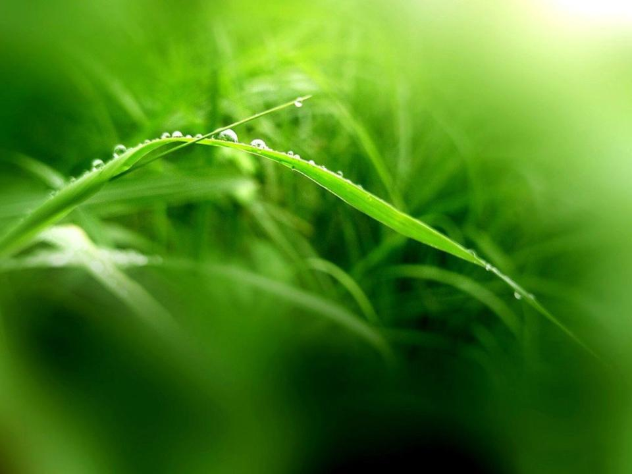
Вегетативное размножение растений
6 класс
НОЧУ «Православная школа Свиблово»
Федотова Ирина Евгеньевна
Москва
2014г.

Slide 2
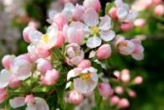
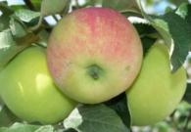
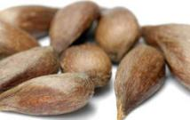
Размножение
половое
генеративное
цветок
плод
семя

Slide 3
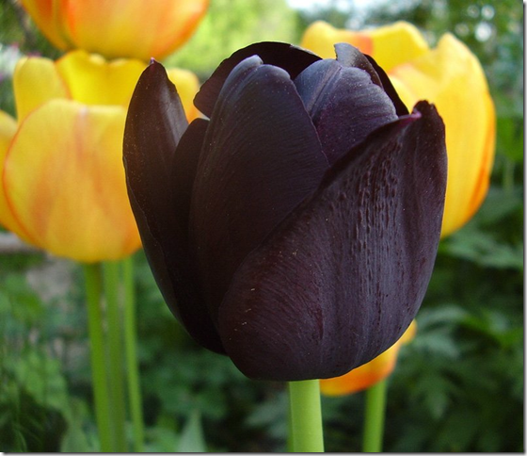
Подумайте!
Первое упоминание о сорте черного тюльпана относится к 1637 году.
Но промышленное получение и повсеместное распространение сортов тюльпанов с черным цветком началось 250 лет спустя, только в 1986 году.
Возможно, это связано с тем, что семян этот тюльпан практически не образует.
Как же размножают черные тюльпаны?

Slide 4
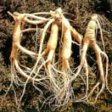
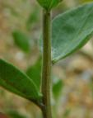
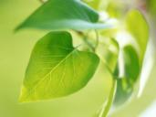
Практическая работа
I группа
II группа
корень
стебель
III группа
IV группа
стебель
лист

Slide 5




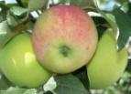

Размножение
бесполое
половое
вегетативное
генеративное
корень
стебель
лист
цветок
плод
семя
вегетативные
генеративные
Органы

Slide 6
Вегетативное размножение
вегетативный побег
корень
стебель
лист
(бегония, сенполия)
подземные побеги
надземные побеги
1.
корневые отпрыски
1.
клубень
1.
стеблевой черенок
(малина, кливия, сансевьера)
(картофель, топинамбур)
(тополь,ива,смородина)
2.
корневые черенки
2.
корневище
2.
отводки
(одуванчик)
(ландыш,крапива,пырей ползучий)
(смородина,крыжовник, ель)
3.
корневые клубни
3.
луковица
3.
усы
(георгин, батат)
(лук репчатый,чеснок,тюльпан)
(земляника, хлорофитум)
4.
прививка
(яблоня, груша, слива)

Slide 7
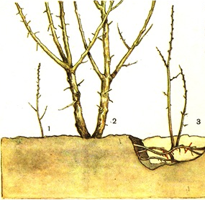

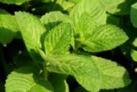
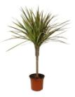
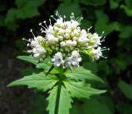
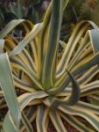
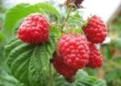
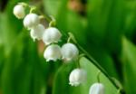
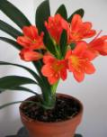
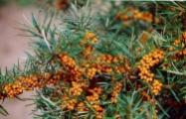
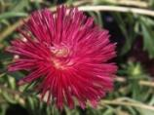
Размножение корнем
Корневыми
отпрысками
мята
драцена
валериана
агава
малина
ландыш
облепиха
астра
кливия

Slide 8
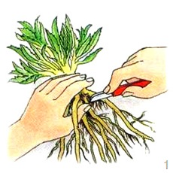
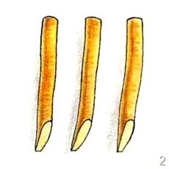
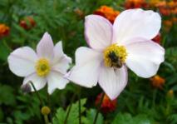
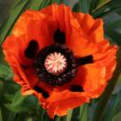
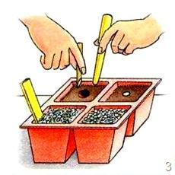
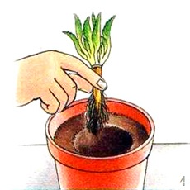
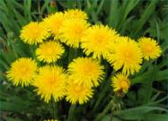
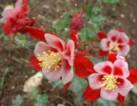
Размножение корнем
Корневыми
черенками
Размножение корневыми Нарезать кусочками
черенками: обрезать по 5 см и сделать косой срез
длинные корни.
ветреница японская
мак турецкий
одуванчик
Черенки воткнуть в почвосмесь Молодые растения
для рассады, сверху насыпать пересадить в горшки или
слой песка или керамзита. сразу же высадить в открытый грунт
водосбор

Slide 9
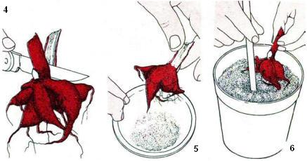
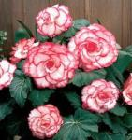
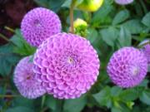
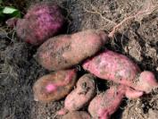
Размножение корнем
Корневыми
клубнями
бегония клубневая
4 - Утолщенные корни делят на части, чтобы
каждая имела хотя бы одну почку.
5 - Поверхность срезов обрабатывают фунгицидом.
Материал оставляют на время в сухом, теплом,
хорошо вентилируемом месте.
6 - Когда на поверхности срезов сформируется
защитный пробковый слой, черенки высаживают.
георгин
батат

Slide 10
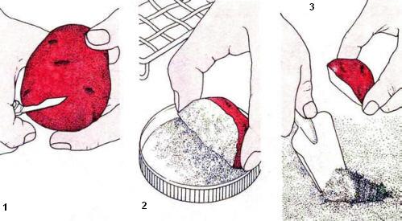
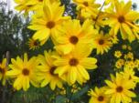
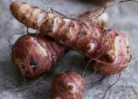
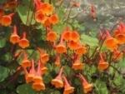
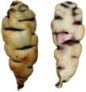
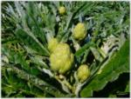
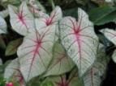
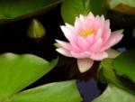
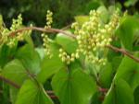
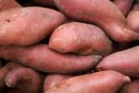
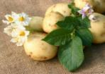
Размножение стеблем
Подземными побегами
Клубнем
топинамбур
настурция клубненосная
артишок
каладиум
кувшинка
ямс
картофель

Slide 11
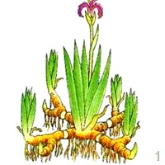
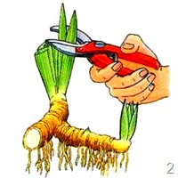
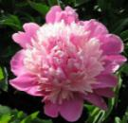
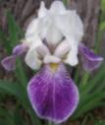
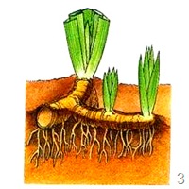
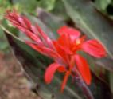

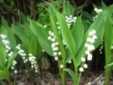
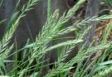


Размножение стеблем
Подземными побегами
Корневищем
После того как растение отцветет, его выкапывают, отделяют боковые отростки.
Обрезают верхушки длинных листьев.
пион
ирис
калла
сансевьера
ландыш
Высаживают так, чтобы отросток корневища находился непосредственно под поверхностью почвы.
пырей ползучий
мята
папоротник

Slide 12











Размножение стеблем
Подземными побегами
Луковицей
лук
чеснок
тюльпан
гиацинт
гладиолус
крокус (шафран)
нарцисс
лилия

Slide 13










Размножение стеблем
Надземными побегами
Стеблевыми черенками
огурец
томат
4 – 5 - для получения черенка следует, острым лезвием срезать часть стебля 10-15 см от здорового материнского растения под углом 45° на расстоянии 1 см под пазухой листа на одном черенке оставляют 2-3 листа.
6 - в подготовленную емкость (желательно с хорошим дренажным отверстием и темного цвета) на дно положите керамзит, затем легкий субстрат, черенок поместите в увлажненный субстрат на глубину 2 см.
виноград
крыжовник
пеларгония
(герань)
бальзамин
смородина
традесканция
драцена

Slide 14







Размножение стеблем
Надземными побегами
«Усами»
хлорофитум хохлатый
лапчатка гусиная
живучка ползучая
земляника лесная
камнеломка отпрысконосная

Slide 15









Размножение стеблем
Надземными побегами
Прививка
слива
абрикос
прививка щитком
(окулировка)
вишня
яблоня
персик
прививка побегами
(копулировка)
груша

Slide 16










Размножение листьями
сенполия
глоксиния
стрептокарпус
пеперомия
бриофиллум
бегония
сансевьера

